Slide 1
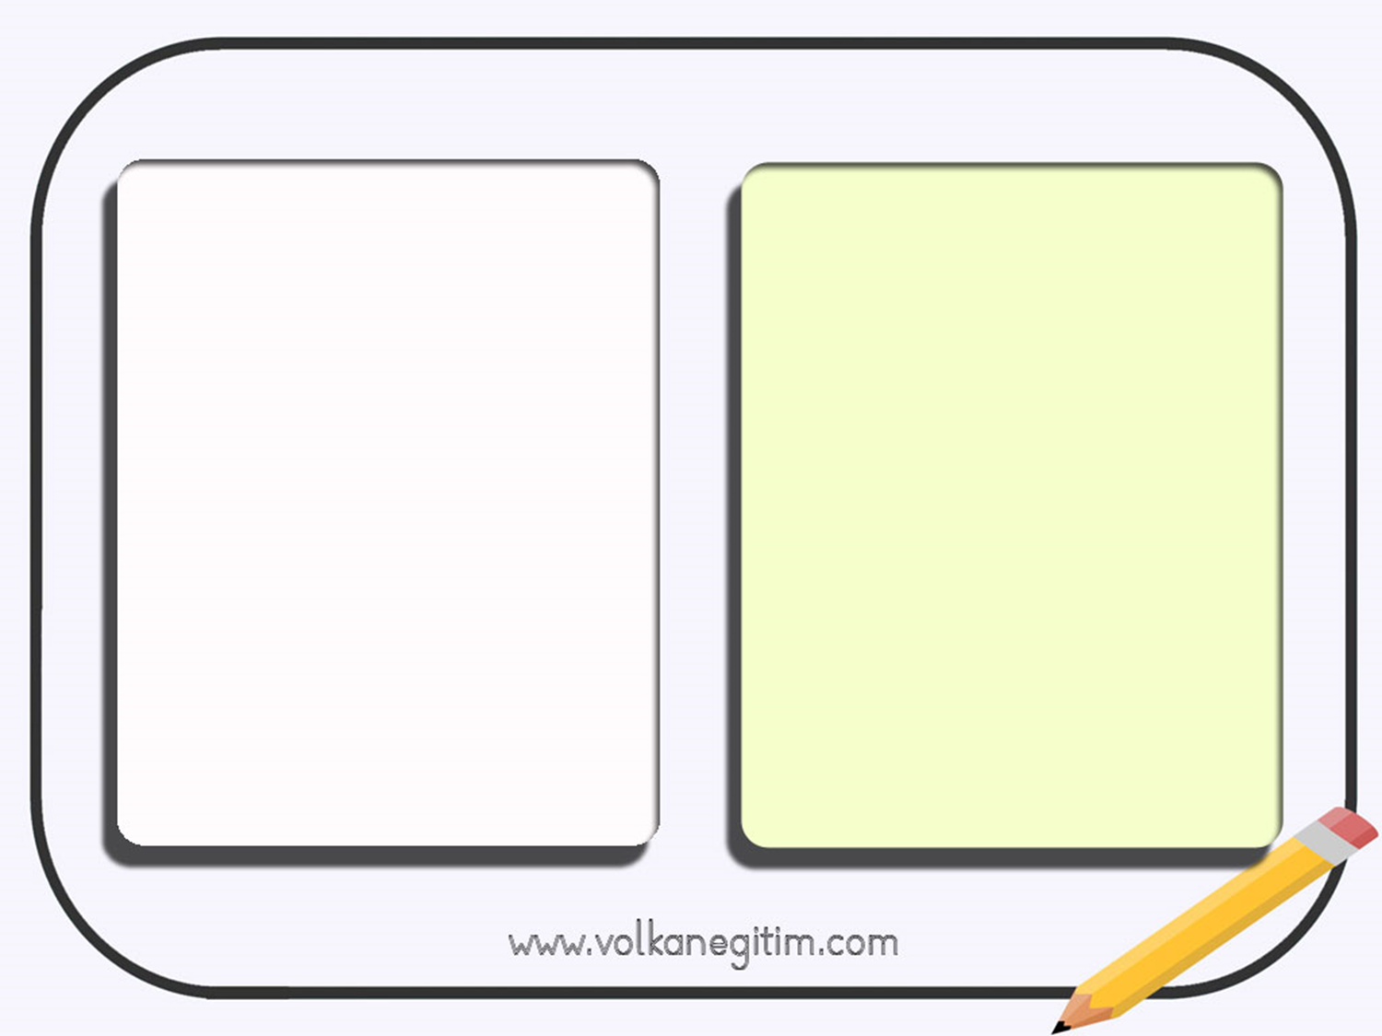
1. Sınıf Dik Temel Harfli ve Görselli Kelime Kartları Videosu
3.Grup Harfler
«Ö»

Slide 2
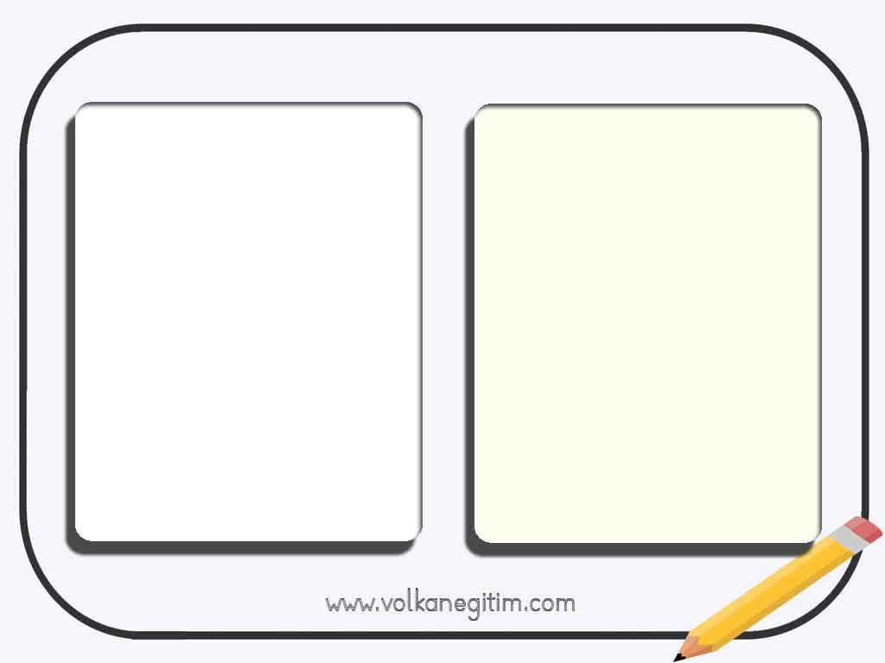
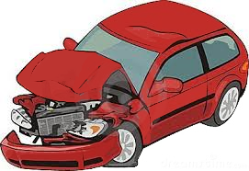
ön

Slide 3
kök

Slide 4
köy

Slide 5
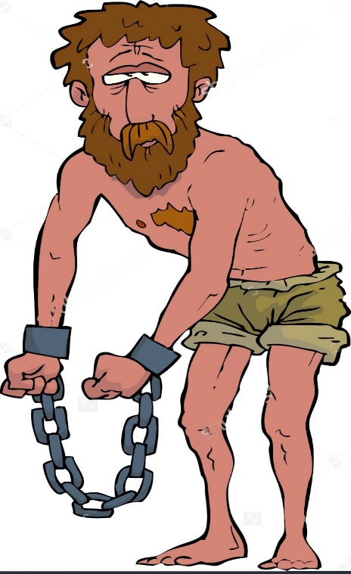
köle

Slide 6
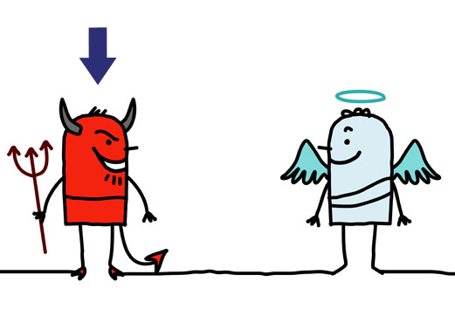
kötü

Slide 7
öykü

Slide 8
Öykü

Slide 9
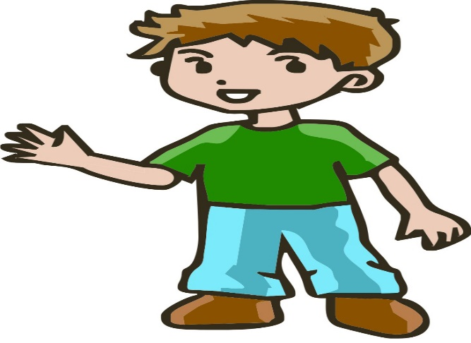
Önal

Slide 10
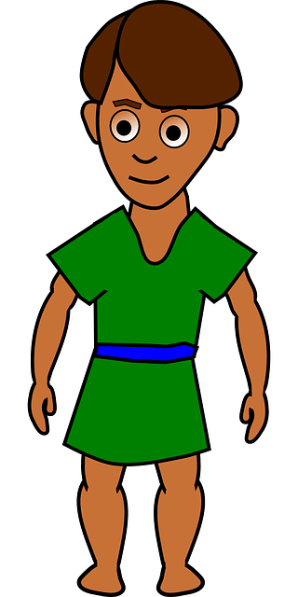
Önay

Slide 11
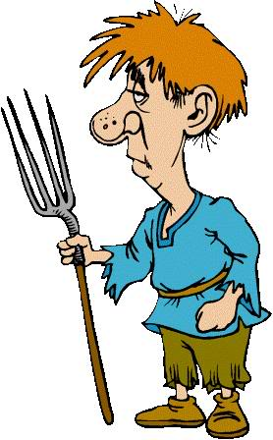
köylü

Slide 12
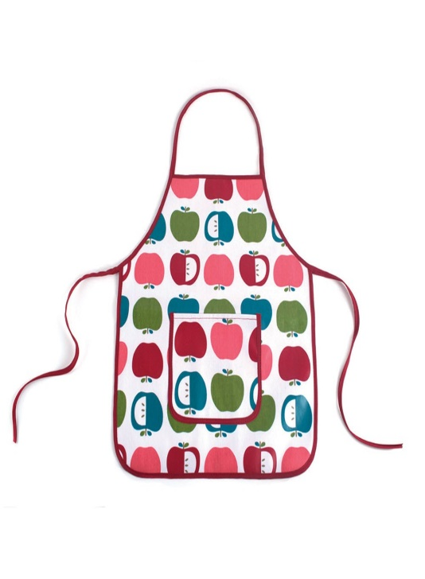
önlük

Slide 13
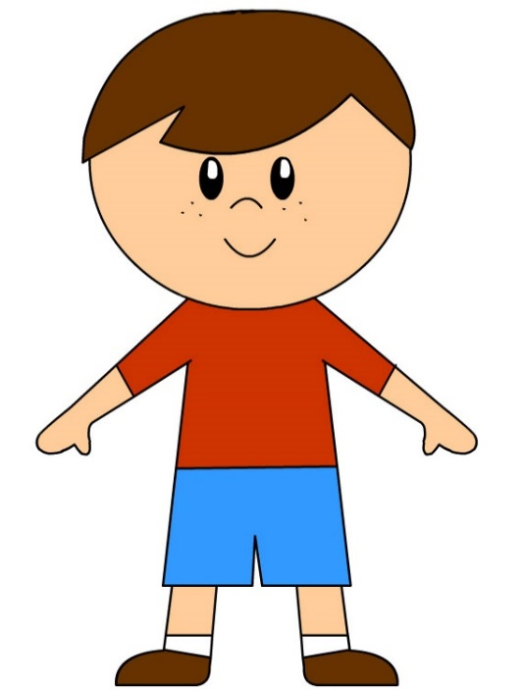
Ökten

Slide 14
yönetim

